Slide 1

Vytváříme znalostní společnost?
Prof. Dr. Ing. Miroslav Svítek

Slide 2
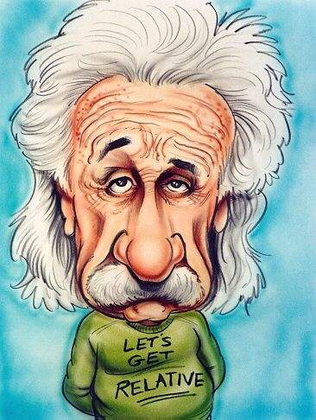
Co je znalost?
Konrad Paul Liessmann: Teorie nevzdělanosti, Omyly společnosti vědění, Academia 2011
Informace – interpretace dat s ohledem na budoucí jednání (kdy? kde?, jak dlouho? jak vysoko?)
Znalost – interpretace dat s ohledem na jejich kauzální souvislosti (jak? proč? kde je příčina? jaký bude následek?)
Je nutno striktně rozlišovat mezi:
  učením/školením (training)
  vzděláváním (education)
Notes:
Chtěl bych se odvolat na přítomnost rakouského kolegy, protože K. P. Liessmann je prorektorem univerzity ve Vidni a z jeho knihy: Teorie nevzdelanosti moje prezentace vychází.
Je zřejmé, že vzdělání je vyšší hodnota, než učení/školení, protože se snaží o pochopení podstaty věcí a ne pouze nabytí informací.

Slide 3
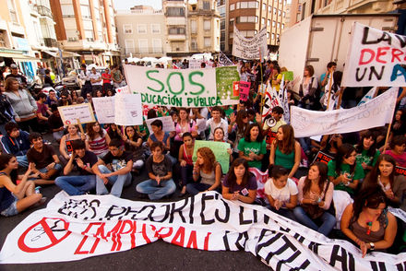

Co brání excelenci ve vzdělávání?
Neochota garance znalostí
  Státní maturita
Vysoký počet studentů i oborů na VŠ
  Přibližně 70% věkové kohorty v ČR končí na VŠ
  Více než 8 000 oborů na více než 70 VŠ v ČR
Vysoká nezaměstnanost absolventů VŠ
  Španělsko - 50% u technických oborů a až 90% u humanitních oborů
Notes:
Nelze hovořit při takto vysokých počtech studentů o excelenci vzdělávání, protože již z podstaty taková část věkové kohorty nemůže být vzdělávána. Musíme hovořit o učení/školení, což samo o sobě vede na pokles vzdělanosti.

Slide 4


Co brání excelenci ve vzdělávání?
Třístupňový vzdělávací systém (Boloňa 1999)
  Přijetí angloamerického vzoru Bc., Mgr., PhD.
  PhD. student - protimluv ve výchově budoucích vědeckovýzkumných elit
Dopady boloňského procesu
  Porušení dlouhodobé tradice (zejména v technických a přírodovědných oborech)
  Zkrácení studia a zvýšení počtu vysokoškoláků
  Pouze 10% studentů z ročníku využívá mezinárodní mobility
  Výrazné snížení kvality PhD studií
Notes:
Došlo k narušení tradičního inženýrského vzdělání. Bakalářské studium je velmi krátké a profesní komory ho nechtějí akceptovat. To vede studenty k tomu, aby pokračovali dále v magisterském studiu, které ale musí být schopno integrovat studenta, který studoval jiný obor. Logicky se opakují některé základní znalosti. Doktorské studium by nemělo být studiem, ale doktorand by měl být pracovníkem ústavu. Zjednoduší se tak administrativa při jeho cestách na konference, atd.

Slide 5
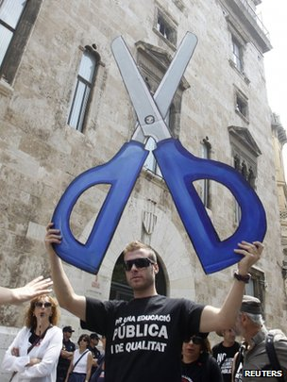
Priority EU?
Jaké jsou skutečné priority EU?
EU rozděluje stále větší částky na podporu lokálního zemědělství
EU neustále škrtá částky na podporu vědy a výzkumu
ISE (Initiative for Science in Europe) organizuje petice na podporu vědy a výzkumu
Notes:
Zdá se, že deklarovaná priorita vzdělávání, vědy a výzkumu není naplněna, protože se rozpočty na tyto činnosti škrtají. Naopak dotace na lokální zemědělství rostou.

Slide 6

Chce EU být znalostní společností?
Evropa má historicky velký znalostní potenciál.
Evropa musí umět lépe tento potenciál využívat.
Vzdělávání, věda, výzkum a inovace se musí stát prioritou evropské politiky.
Je to jediná cesta jak obstát proti stále rostoucí konkurenci rychle se rozvíjejících společenství (např. asijské země).
Notes:
Závěrem bych chtěl říci, že EU má na to být znalostní společností, protože má historickou tradici a velký znalostní potenciál, který neumí využívat. Pokud nebude přehodnocena politika v této oblasti, těžko Evropa odolá rostoucí konkurenci asijských zemí.

Slide 7
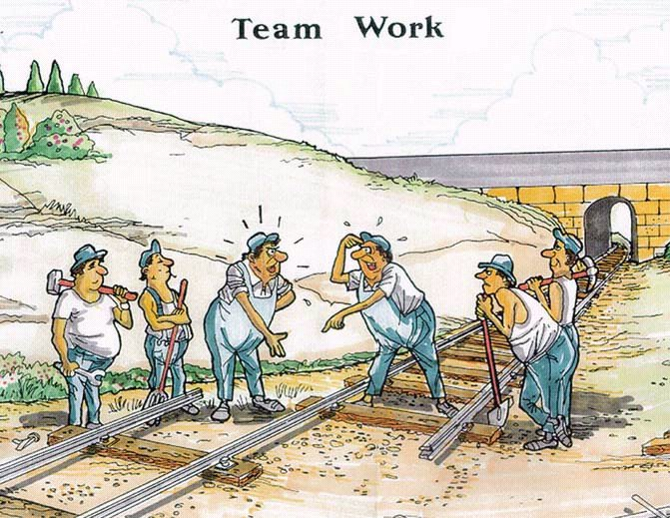
Děkuji za pozornost

